Slide 1

T
CUAI 딥러닝 논문 리뷰 스터디 MM
2025.05.20
발표자 : 김현수

Slide 2
스터디원 소개 및 만남 인증
이곳에 만나서 찍은 사진을 넣어주세요.
(비대면일 경우엔 화면 캡쳐 이용)
얼굴이 나오게 찍어주셔야 합니다:D
스터디원 1 : 김현수
스터디원 2 : 나상현
스터디원 3 : 이가연

Slide 3
목차
연구 소개 및 문제 정의
핵심 아이디어와 모델 구조
Method 정리
성능 실험 결과
기여와 한계

Slide 4
1. 연구 소개 및 문제 정의
No pose, No problem
: Surprisingly Simple 3D Gaussian Splats from Sparse Unposed Images (ICLR 2025, Top 1.8%)
목적: 포즈 정보 없이, 적은 수의 이미지로도 3D 장면을 복원하는 모델 제안
배경 문제: 기존 3D 복원 모델은 수십 장의 이미지와 정확한 카메라 포즈가 필요함. 하지만 실제 환경에서는 포즈 정보가 없고 이미지 수도 적음

Slide 5
2. 핵심 아이디어와 모델 구조
1. Canonical Space 예측 여러 이미지 중 하나의 카메라 좌표계를 기준으로 사용
모든 3D Gaussian은 그 기준 공간에서 직접 예측
복잡한 변환 과정 없이도 정렬 가능하며 포즈 정보 불필요
2. 학습 방식
포즈 없이도 photometric loss 하나만으로 학습
추론 단계 66 FPS

Slide 6
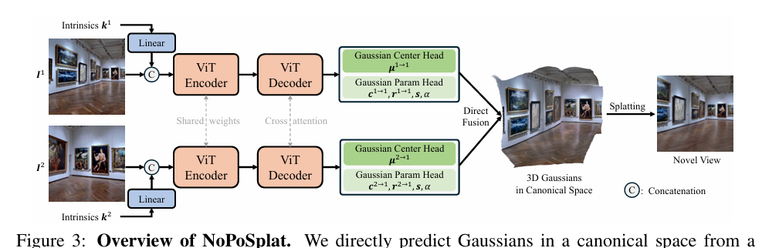
2. 핵심 아이디어와 모델 구조
*전체 모델 구조(3단계)
1. Encoder: ViT. 이미지+카메라 내부 파라미터 입력
2. Decoder: cross-attention으로 시점 간 정보 통합
3. Prediction Heads: Gaussian 중심. 회전, 색상 등을 예측

Slide 7
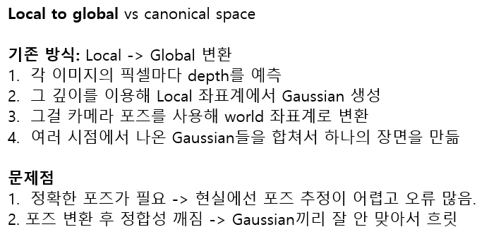
3. Method 정리

Slide 8
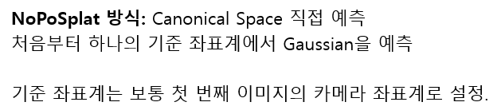

3. Method 정리

Slide 9
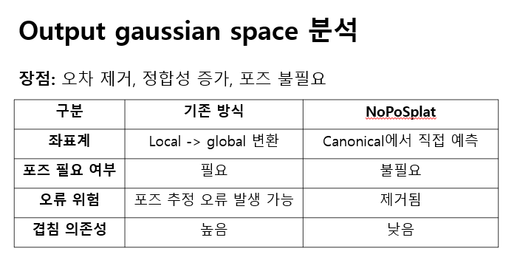
3. Method 정리

Slide 10
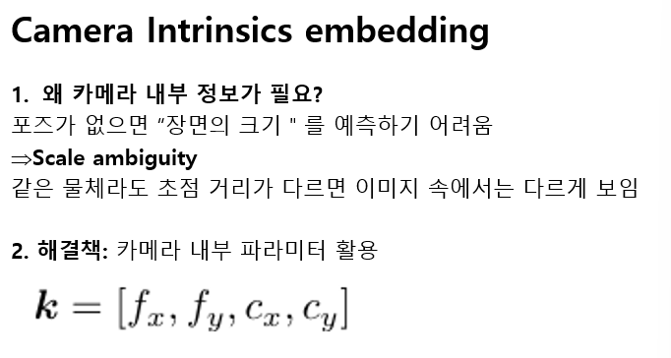
3. Method 정리

Slide 11
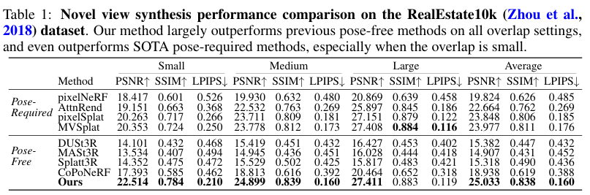
4. 성능 실험 결과

Slide 12
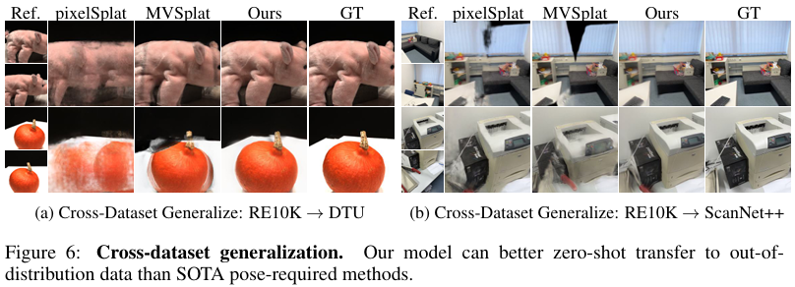


4. 성능 실험 및 결과 요약-포즈 추정 성능, 일반화

Slide 13
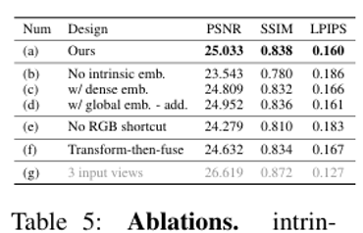
4. 성능 실험 및 결과 요약

Slide 14
5. 기여와 한계-기여
포즈 없이도 3D 장면 복원!!
카메라 내부 파라미터 임베딩을 통해 scale ambiguity 해결
상대 포즈 추정도 정확하게 수행 가능
다양한 dataset에서 SOTA 성능 달성 실제 이미지에도 적용 가능
두 장의 이미지로도 새로운 시점 예측 및 포즈 추정 가능

Slide 15
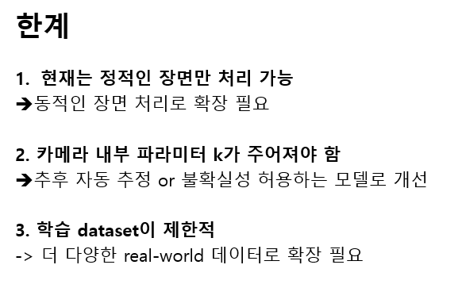
5. 기여와 한계

